Slide 1
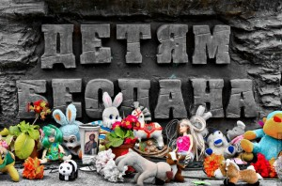
Когда чужая боль становится своей…

Slide 2
В сентябре 2014 года исполняется 10 лет со дня страшной трагедии в Беслане. Это событие стало символом террора против детей в новейшей истории.

Slide 3
Терро́р (лат. terror — страх, ужас) — устрашение мирного населения, выражающееся в физическом насилии, вплоть до уничтожения.
Терроризм — политика, основанная на систематическом применении террора.
Синонимами слова «террор» являются слова «насилие», «запугивание», «устрашение».

Slide 4
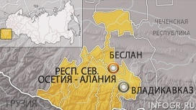
Бесла́н — город в России, третий по величине город Северной Осетии.
Расположен в 10 км от границы с Ингушетией.

Slide 5
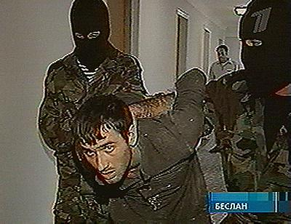
Единственный захваченный террорист

Slide 6
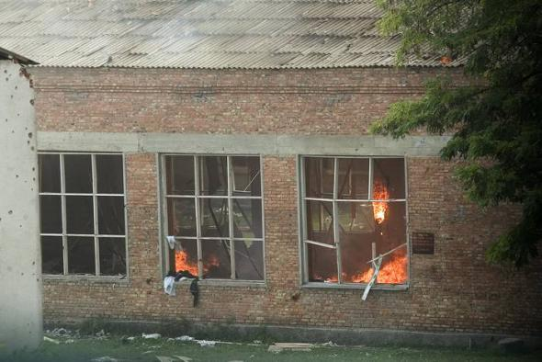

Slide 7
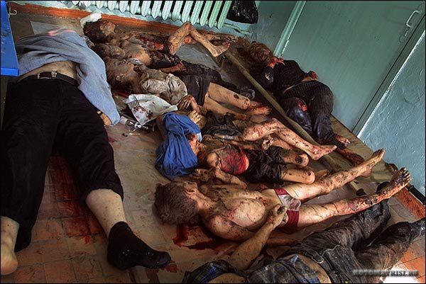

Slide 8
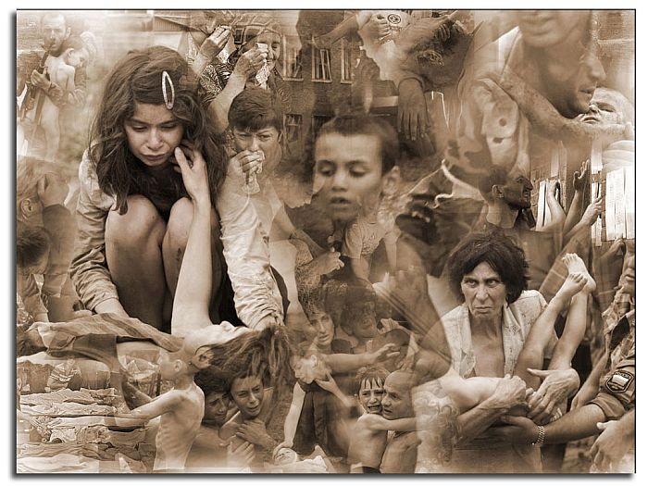

Slide 9
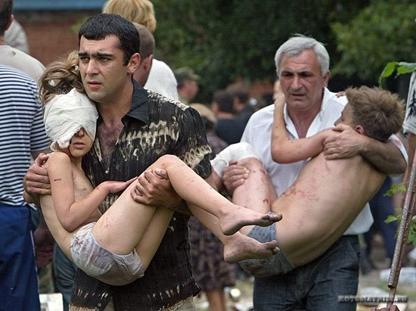

Slide 10
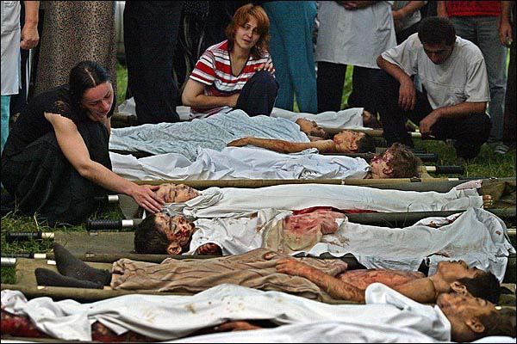
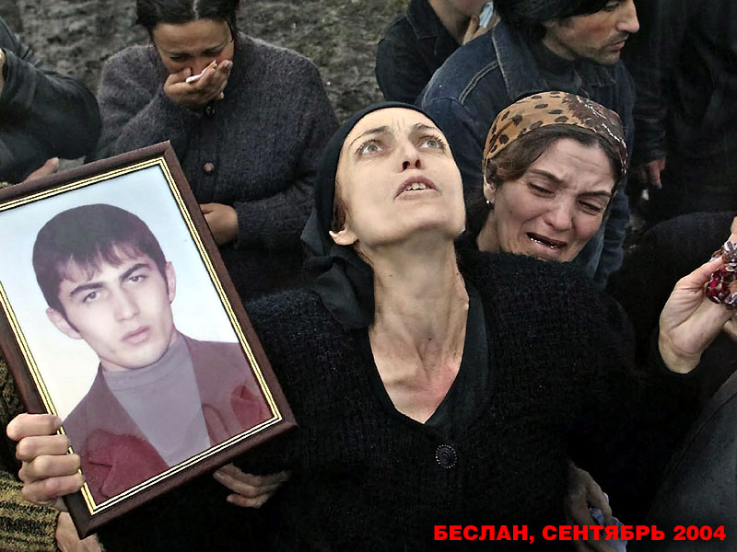
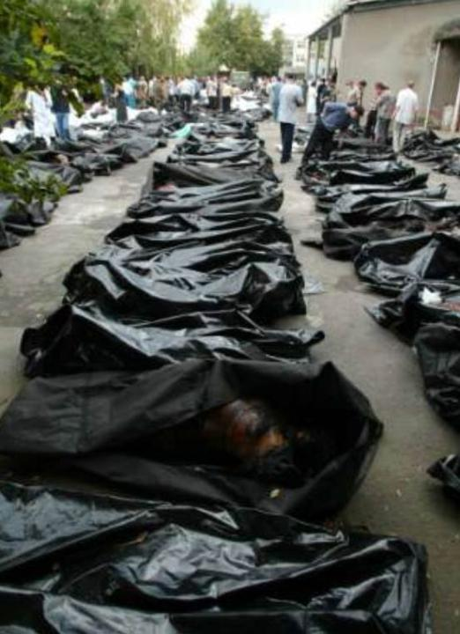
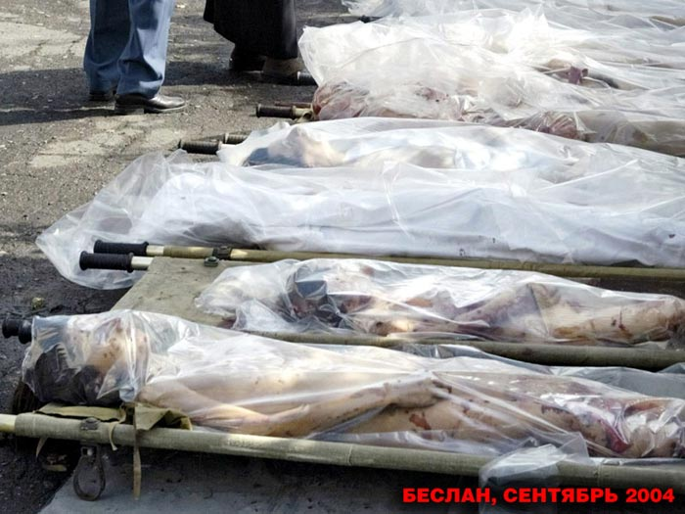
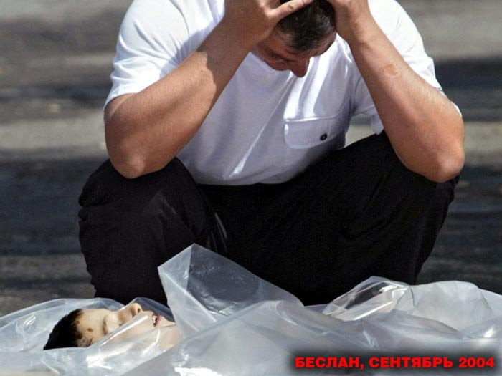
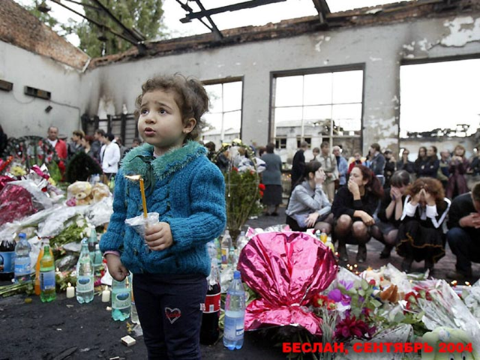
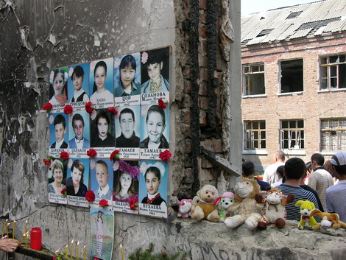
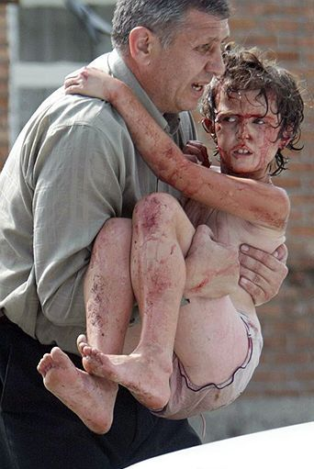

Slide 11
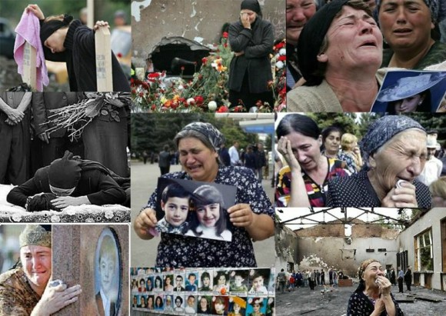

Slide 12
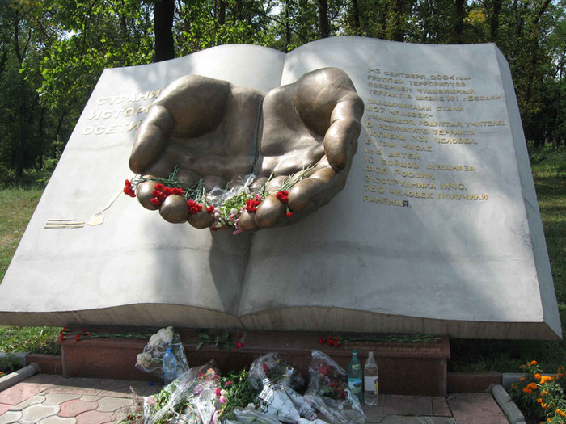

Slide 13
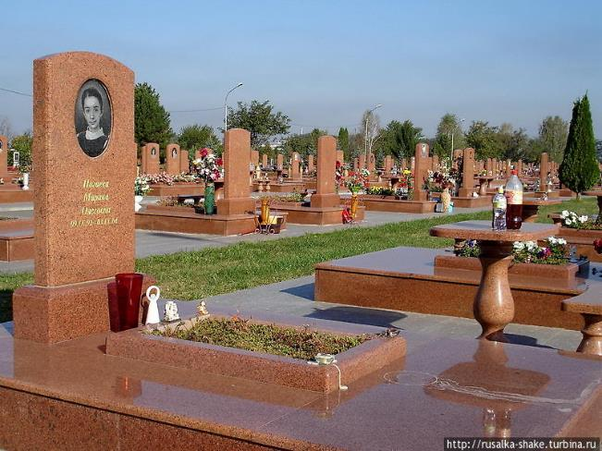
Кладбище «Город ангелов» в Беслане появилось через год после трагедии.

Slide 14
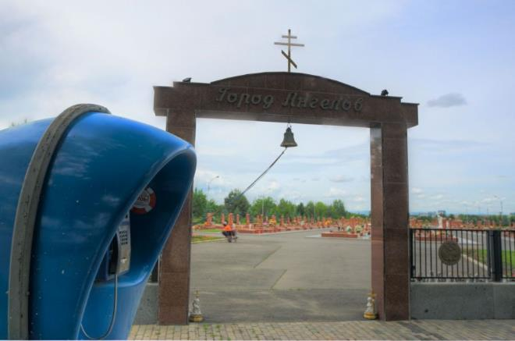

Slide 15
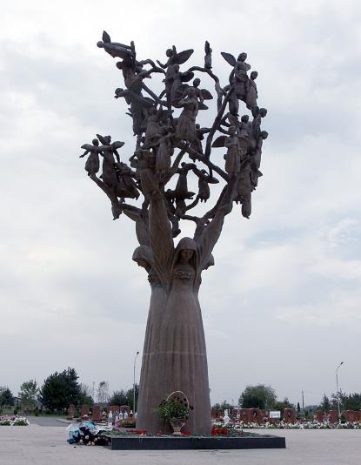
У входа на кладбище – памятник «Древо скорби». Семиметровая бронзовая композиция, четыре плачущих женщины и пятьдесят устремленных в небо ангелов, символизирует скорбь, всемирную солидарность с Бесланом и вечную память о жертвах теракта.

Slide 16
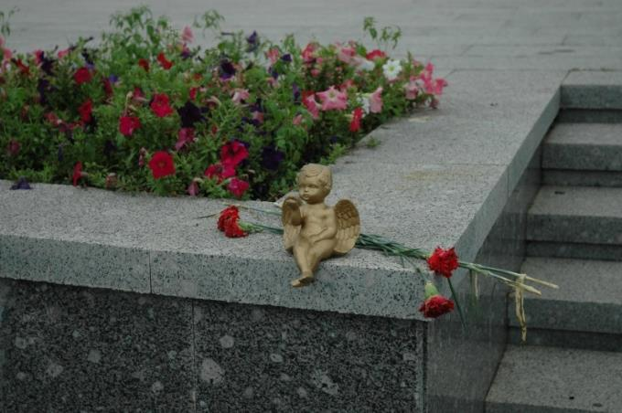

Slide 17
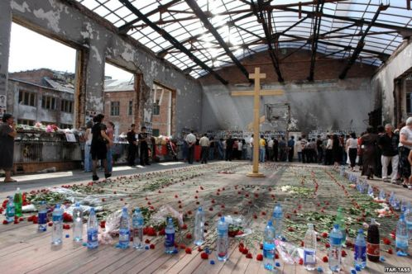
Центр спортивного зала школы . Погибшим приносят бутылки с водой, поскольку заложники сильно страдали от жажды.

Slide 18
